Slide 1
Введение в бессоюзные сложные предложения
Выполнил Удальцов С.П.

Slide 2
Что такое бессоюзные сложные предложения?
Бессоюзные сложные предложения представляют собой два или более соединенных по смыслу предложения без использования союзов, часто встречающиеся в литературе и повседневной речи для усиления выразительности.

Slide 3
Структура бессоюзных сложных предложений
1. Каждое бессоюзное сложное предложение состоит как минимум из двух частей, которые по отдельности могут быть простыми предложениями, выражаясь таким образом самостоятельной мыслью и сохраняя смысловую целостность.
2.Структура данных предложений в русской грамматике определяется интонацией и паузами, что заменяет функцию союзов, создавая связность и логичность внутри текста.
3.Интонация в бессоюзных предложениях меняется в зависимости от цели высказывания: вопросительная, повествовательная или восклицательная форма углубляют их смысловую нагрузку.

Slide 4
Функция и использование
Усиление выразительности
Бессоюзные сложные предложения способны значительно усилить выразительность текста, делая его более эмоциональным и живым за счёт отсутствия привычных грамматических связок.
Сокращение избыточности
Использование этих предложений позволяет избежать избыточности слов и союзов, сохраняя при этом полноценное выражение мыслей и логическую структуру текста.

Slide 5
Разделение по смысловым типам
Противопоставительные бессоюзные предложения подчеркивают противоречия между частями высказывания, создавая контраст и выделяя важность каждой из них.
Следственные бессоюзные конструкции используют для обозначения причинно-следственной связи, где второе предложение объясняет первые события.
Причинные бессоюзные предложения выражают причину, порождающую следующее действие или состояние персонажа, текст приобретает логическую связность.
Дополнительный смысловой тип включает в себя указание или разъяснение, углубляя понимание и полноту описания выявленных сюжетов.

Slide 6
Интонационные контуры в БСП
Интонация в бессоюзных предложениях выделяет смысловые акценты, играя ключевую роль в интерпретации, и интонационные изменения влияют на понимание, подчеркивая фокус и структурные элементы.

Slide 7
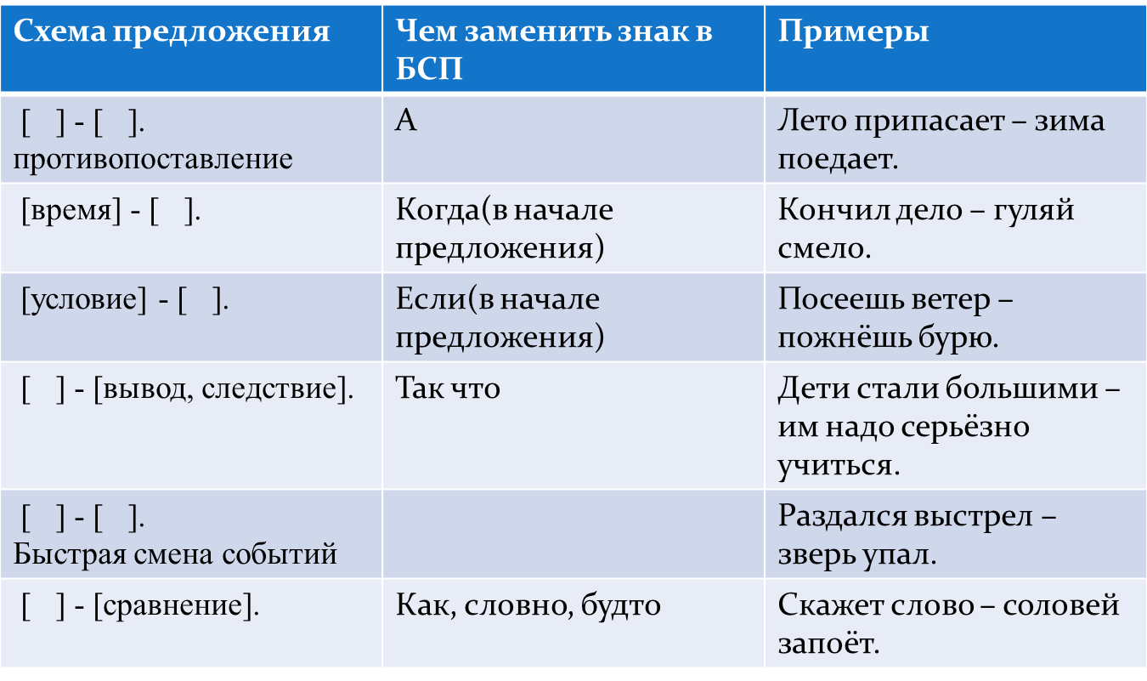
Примеры и анализ Бессоюзных предложений

Slide 8
Роль в современной речи
В современном русском языке бессоюзные предложения играют значительную роль, облегчая выразительность и избегая избыточности союза в разговоре. Они позволяют быстро передать мысль, сохраняя лаконичность.
В разговорной речи они помогают выразить эмоциональные и причинно-следственные связи между событиями, что делает речь более динамичной и живой. Употребление таких конструкций стало естественным элементом языка.

Slide 9
Как научиться использовать?
Читать классическую и современную литературу, где эти предложения активно используются, чтобы погрузиться в их разнообразие и усвоить стиль, а также обогатить свой лексический запас.
Практиковать составление собственных примеров бессоюзных предложений, обращая внимание на структуру и интонацию, чтобы развить умение использовать их в устной и письменной речи.
Анализировать уже существующие бессоюзные предложения, разбирать их компоненты и смыслы, чтобы четче понимать, как создавать выразительные и логически обоснованные конструкции.

Slide 10
Избегаем ошибок при использовании
1. Ошибки в пунктуации:
Отсутствие союзов требует идеальной пунктуации, так как она регулирует смысловые связи. Неправильные знаки препинания могут исказить общий смысл.
2. Неясность связи частей:
Необдуманное соединение частей может привести к путанице. Важно ясно обозначать смысловые связи, чтобы предложение оставалось логически цельным.
3. Недостаточное внимание к паузам:
Часто ошибки возникают из-за недостаточного внимания к паузам, что может изменить смысл предложения и сделать его непонятным для собеседника.

Slide 11
Заключение: бессоюзные конструкции – дар русского языка
Бессоюзные сложные предложения обогащают российскую речь и литературу, делая их более выразительными, компактными и разнообразными, показывая красоту и гибкость русского языка.

Slide 12
Спасибо за внимание!

